Slide 1
Avis sur le projet de SCoT Bioclimatique de l’Aire Métropolitaine Bordelaise
4 février 2022 : engagement procédure de modification du SCoT de l’Aire Métropolitaine Bordelaise (AMB) approuvé en février 2014
Participation SMEGREG à la Commission Eau du 5 avril 2024 et présentation des enjeux liées à l’AEP dans le département et la notion de compatibilité avec le SAGE des Nappes profondes.
Le 23 octobre 2024 : passage d'une modification à une révision
Participation SMEGREG à la réunion de la Commission Eau du 6 mars 2025.
En amont :
plusieurs séances de travail en février 2025 pour combler les lacunes en matière de prise en compte des problématiques AEP
une note détaillée du SMEGREG du 13 mars reprenant les éléments d’état des lieux de l’AEP aujourd’hui et la méthode et les résultats de la prospective.
16 avril 2025 : projet de SCoT arrêté (39 pièces et 3344 pages)
>>> demande d'avis du SMEGREG en tant que PPA oubliée -> fait le 11 juin
du 15 septembre au 15 octobre 2025 : enquête publique

Slide 2
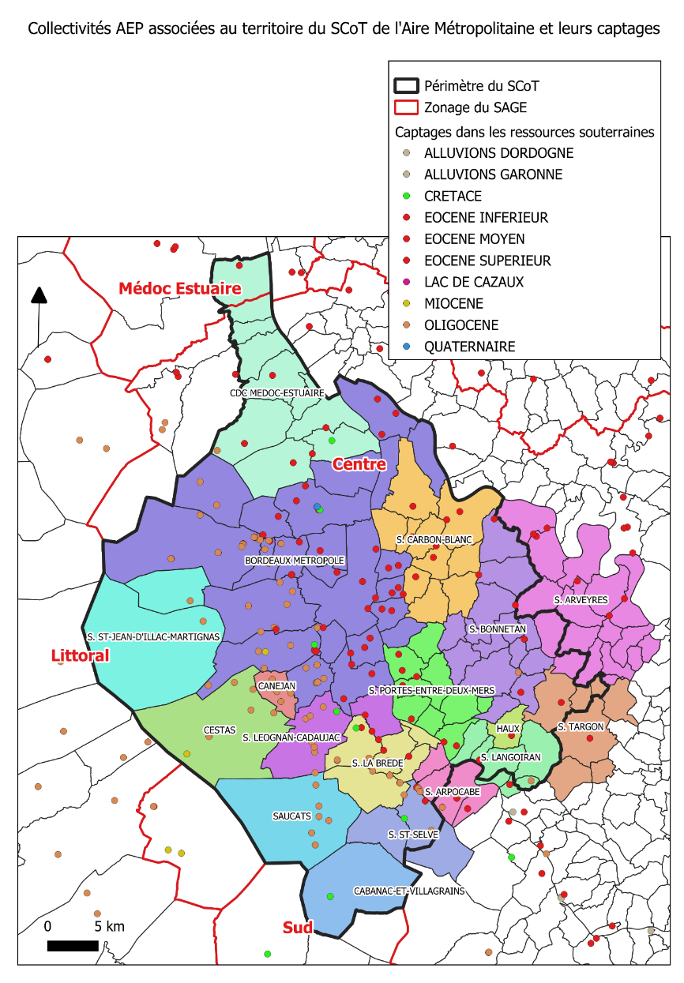
Avis sur le projet de SCoT Bioclimatique de l’Aire Métropolitaine Bordelaise
La desserte en eau potable du territoire du SCoT :
18 services producteurs et/ou distributeurs d’eau potable sur le territoire du SCoT
76 millions de m³ prélevés en 2023 avec :
  37% issus de ressources déficitaires (Eocène et Campano-M. Centre)
  60% issus de ressources à l’équilibre (Oligocène Centre)
  3% issus de ressources non-déficitaires (Miocène Centre)
plusieurs services en difficulté vis-à-vis de leurs autorisations de prélèvement et/ou de leur capacité de production

Slide 3
Avis sur le projet de SCoT Bioclimatique de l’Aire Métropolitaine Bordelaise
Le projet de SCoT et son impact sur les ressources :
+70 000 habitants en 2030 (72 000 territoires des services d’eau), soit 4 Mm³ de prélèvements supplémentaires estimés avec 7 services sur 18 en dépassement ou en limite de leurs autorisations sans actions complémentaires d’économie et de maîtrise des consommations.
+149 000 habitants en 2040 (153 000 territoires des services d’eau), soit 9 Mm³ de prélèvements supplémentaires estimés avec 15 services sur 18 en dépassement ou en limite sans actions complémentaires d’économie et de maîtrise des consommations.
gisement maximal d’économie par réduction des pertes :
# 3,8 millions de m³ au maximum.

Slide 4
Avis sur le projet de SCoT Bioclimatique de l’Aire Métropolitaine Bordelaise
Analyse des pièces du SCoT arrêté :
à souligner les efforts réalisés par le porteur de projet pour la prise en compte des contraintes liées à la gestion des nappes profondes. Le projet est le plus avancé de Gironde en la matière.
Il contient notamment :
une traduction fidèle des enjeux liés à l’AEP du territoire et de la nécessité de conditionner le développement urbain à la disponibilité des ressources en insistant sur la responsabilité des acteurs de l’aménagement ;
des bilans besoins/ressources quantifiés en état actuel et futur mettant en lumière les difficultés en matière d’AEP actuels et à venir sans mises en œuvre de mesures d’économie d’eau, de maîtrise des consommations et de mise en service de nouvelles ressources ;

Slide 5
Avis sur le projet de SCoT Bioclimatique de l’Aire Métropolitaine Bordelaise
Analyse des pièces du SCoT arrêté :
Il contient notamment (suite) :
une liste d’actions susceptibles d’être mises en œuvre pour équilibrer demande et ressources ;
des propositions innovantes notamment dans le but de renforcer et pérenniser le lien entre aménagement et préservation des ressources.
  Exemple : Positionner la CLE comme espace de dialogue dans le cas de difficulté dans les procédures d’urbanisme pour les projets économiques à gros impact sur les ressources.

Slide 6
Avis sur le projet de SCoT Bioclimatique de l’Aire Métropolitaine Bordelaise
Analyse des pièces du SCoT arrêté
Il reste néanmoins des points à améliorer pour garantir la compatibilité avec le SAGE :
le cadrage, avec les services d’eau, des prescriptions associées aux actions d’économie, de maîtrise des consommations et de substitutions avancées (clarification du type d’actions, hiérarchisation, fléchage des acteurs concernés, dans quelle situation, etc.)
le suivi des actions et l’évaluation de leur impact sur les prélèvements du territoire pour une confrontation aux capacités techniques et administratives des services (nécessité de bilans d'étape durant la période d’application du document : quels indicateurs ? quelle fréquence ?)
la co-construction avec les services d’eau d’une stratégie évolutive d’ouverture à l’urbanisation indexée sur les bilans réalisés.

Slide 7
Avis sur le projet de SCoT Bioclimatique de l’Aire Métropolitaine Bordelaise
Proposition d’avis :
En toute rigueur, les éléments présents ne permettent pas de juger le projet de SCOT compatible avec le SAGE.
Toutefois, sous réserve que :
l'ouverture à l'urbanisation soit effectivement conditionnée :
  à la disponibilité des ressources pour l'approvisionnement en eau potable sans prélèvement supplémentaire dans les unités de gestion du SAGE déficitaires ou à l'équilibre ;
  ou a minima à l'adoption et la mise en œuvre par les services concernés d'un programme visant à disposer en temps et heure de ressources respectant ces conditions ;
la CLE soit sollicité pour se prononcer sur ces modalités d'approvisionnement ;
le projet de SCOT peut être jugé compatible avec le SAGE.
Il est proposé que cet avis soit adressé au commissaire enquêteur.

